Slide 1
ADSI Haiber Avila Milton David Araque
Hector Sotomayor
Andrés Cristancho TEMA PROYECTOR FORMATIVO SEDE COLOMBIA (SENA)

Slide 2

Nombre comercial del software

Slide 3


OBJETIVOS GENERALES
Desarrollar un software dinámico que provea y reporte adecuadamente los materiales adquiridos por la empresa, registrando la entrada y salida de los materiales en el almacén. Con el fin de optimizar el tiempo en los procesos de entradas y salidas de la entidad.

Slide 4

OBJETIVOS ESPECÍFICOS
Desarrollar un sistema enlazado a la base de datos para que la información pueda ser almacenada.
almacenar los diferentes reportes que genera el sistema.
Realizar pruebas del funcionamiento en el inventaro y guardar todos los datos de la empresa en un servidor Seguro, haciendo un reporte de las salidas y entradas.

Slide 5

PLANTEAMIENTO DEL PROBLEMA
Los aspectos más comunes e importantes de una empresa comercializadora es el control del inventario de su organización, los cuales representan un pilar fundamental y crítico en las operaciones y economía de la empresa.
El principal problema que identificamos en la empresa es que no tiene un inventario sistematizado lo cual ocaciona que la empresa tenga problema con sus entradas y salidas de productos, además el usuario de la empresa tiene inconvenientes al identificar la salida y entrada del producto ya que realiza el registro a papel y lapiz.

Slide 6


PREGUNTA PROBLEMÁTICA
¿Cómo suministrar a la empresa un sistema de inventariado actual, llevando consigo la organización y el seguimiento de los productos que se comercializan en el almacen?

Slide 7


ALCANCE DEL PROYECTO
Diseñar un interfaz de registro y acceso de usuario en el sistema .
Diseñar un código para los productos comercializados.
Encontrar una vista detallada del producto con sus características, su estado, fecha de ingreso y salidad de la empresa.
Reportar los movimientos de los productos por medio del inventario actual.
Evidenciar un reporte de control de ventas.

Slide 8


JUSTIFICACIÓN
El presente proyecto consiste en la necesidad de salvaguardara la información generando reportes de entrada y salida por medio de un sistema de inventario, brindando información detallada acerca del producto para facilitar su comercialización y movimiento dentro del almacén, la razón de implementar este sistema es facilitar el proceso de registro de la empresa ya que la administradora genera los reportes a papel y lápiz, este problema es latente ya que puede presentarse la perdida del dinero en la empresa.

Slide 9
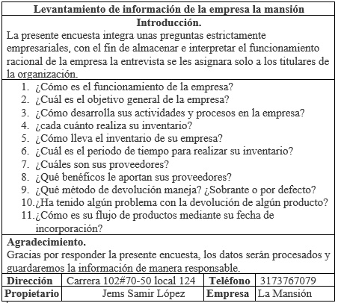


RECOLECCIÓN DE INFORMACIÓN

Slide 10
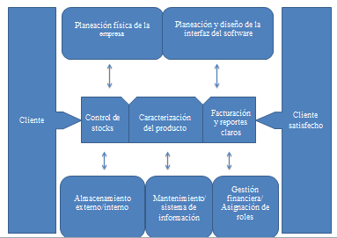

MAPAS DE PROCESO

Slide 11

BPNM PROCESO DE LA MANSIÓN Y EL SOFTWARE
Ir al BPNM

Slide 12

REQUISITOS FUNCIONALES
Identificación del requerimiento: | RF01
Nombre del Requerimiento: | Inicio de Usuario administrado/empleado
Características: | Los usuarios deberán ingresar su nombre y la contraseña para ingresar al sistema
Descripción del requerimiento: | El sistema podrá ser consultado por cualquier persona Dependiendo el rol que se le sea asignado.
Requerimiento NO funcional: | RNF02 RNF03 RNF04 RNF05 RNF12
Prioridad del requerimiento: Alta

Slide 13
Identificación del requerimiento: | RF02
Nombre del Requerimiento: | Reporte de monetización en tiempo real
Características: | El Administrador podrá ver reporte de las ventas hechas por el usuario en tiempo real
Descripción del requerimiento: | El sistema podrá dar los datos de venta en tiempo real al administrador, tomando las facturas hechas por el empleado en el día.
Requerimiento NO funcional: | RNF02 RNF04 RNF06 RNF07 RNF08 RNF11
Prioridad del requerimiento: Alta

Slide 14
Identificación del requerimiento: | RF03
Nombre del Requerimiento: | Código de caracterización del producto
Características: | El producto tendrá una barra de código que identificara el producto.
Descripción del requerimiento: | El sistema identificara El código de barras y lo pondrá en el sistema haciendo un inventario de lo vendido.
Requerimiento NO funcional: | RNF01 RNF07 RNF08 RNF09 RNF10 RNF11 RNF15
Prioridad del requerimiento: Alta

Slide 15
Identificación del requerimiento: | RF04
Nombre del Requerimiento: | Estampado del producto
Características: | Los productos tendrán un estampado de la empresa para identificarla.
Descripción del requerimiento: | El Cliente podrá identificar si el producto fue comprado en la empresa.
Requerimiento NO funcional: | RNF01 RNF07 RNF10 RNF11
Prioridad del requerimiento: Alta

Slide 16
Identificación del requerimiento: | RF05
Nombre del Requerimiento: | Inventariado
Características: | El sistema podrá identificar los productos que entran y salen de la empresa.
Descripción del requerimiento: | El sistema al entrar el producto lo inventaría y llevara un seguimiento de los productos vendidos.
Requerimiento NO funcional: | RNF02 RNF03 RNF04 RNF05 RNF07
Prioridad del requerimiento: Alta

Slide 17
REFERENCIAS NO FUNCIONALES
Identificación del requerimiento: | RNF02
Nombre del Requerimiento: | Eficiencia
Características: | Toda funcionalidad del sistema y transacción de negocio debe responder al usuario en menos de 5 segundos.
Descripción del requerimiento: | El sistema debe ser capaz de procesar transacciones por segundo. Esto se medirá por medio de una herramienta.
Prioridad del requerimiento: Baja

Slide 18
Identificación del requerimiento: | RNF03
Nombre del Requerimiento: | Seguridad lógica
Características: | El sistema debe desarrollarse aplicando patrones y recomendaciones de programación que incrementen la seguridad.
Descripción del requerimiento: | Los permisos de acceso al sistema podrán ser cambiados solamente por el administrador de acceso a datos.
Prioridad del requerimiento: Alta

Slide 19
Identificación del requerimiento: | RNF04
Nombre del Requerimiento: | Protección de información
Características: | El usuario no podrá acceder al negocio si este llega a tener una emergencia.
Descripción del requerimiento: | El sistema no continuará operando en caso de una emergencia.
Prioridad del requerimiento: Alta

Slide 20
Identificación del requerimiento: | RNF07
Nombre del Requerimiento: | Códigos del producto
Características: | Cada producto tendrá un código de identificación lo cual hará más fácil su búsqueda.
Descripción del requerimiento: | El sistema tendrá a su favor un código para cada producto.
Prioridad del requerimiento: Alta

Slide 21
Identificación del requerimiento: | RNF11
Nombre del Requerimiento: | Seguridad de datos
Características: | Cada venta contara con un historial del producto vendido.
Descripción del requerimiento: | El sistema contara con un historial de los datos ingresados además de esto tener una plataforma tipo drive para no perder información.
Prioridad del requerimiento: Alta

Slide 22

GRACIAS !!

